Slide 1

Årsmøte Ingierkollen Rustad Slalomklubb
Ingierkollen
24.mars 2026

Slide 2
Agenda
Godkjenne de stemmeberettigede
Velge dirigent
Velge protokollfører
Velge to medlemmer til å underskrive protokollen
Godkjenne innkallingen
Godkjenne saklisten
Godkjenne forretningsorden
Årsberetning
Regnskap og kontrollutvalgets beretning 2025
Fastsette medlemskontingent
Vedta budsjett
Valg representanter
Organisasjonsplan
Innkomne forslag og saker

Slide 3
Årsmøtets punkt 1 - 7
Godkjenne de stemmeberettigede.
  Forslag: Deltaker går gjennom listen av oppmøtte.
  For å være stemmeberettiget skal man være medlem i klubben og over 15 år.
Velge dirigent
  Forslag: Martin Rosenlund
Velge protokollfører
  Forslag: Christian Jæger
Velge to medlemmer til å underskrive protokollen
  Forslag:
Godkjenne innkallingen
  Forslag: Innkalling utført ihht NIF krav og tidsfrist. Innkalling godkjennes.
Godkjenne saklisten
  Forslag: Saksliste følger Lovnorm IRS samt anbefaling fra NIF. Saksliste godkjennes.

Slide 4
Årsmøtets punkt 1 - 7
7. Godkjenne forretningsorden
Årsmøtet ledes av den valgte dirigenten.
Ubegrenset taletid
Ønsker man tale tid rekker man opp hånden
Dirigent gir ordet til de som rekker opp hånden
Forslag behandles av alle stemmeberettigede. Flertall bestemmer

Slide 5
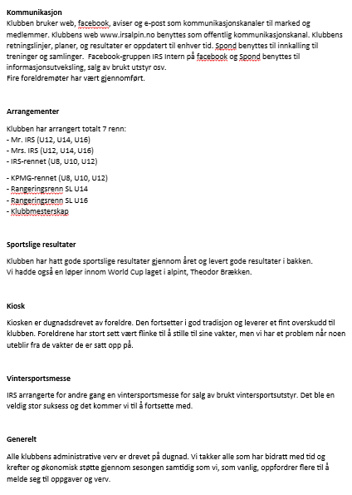
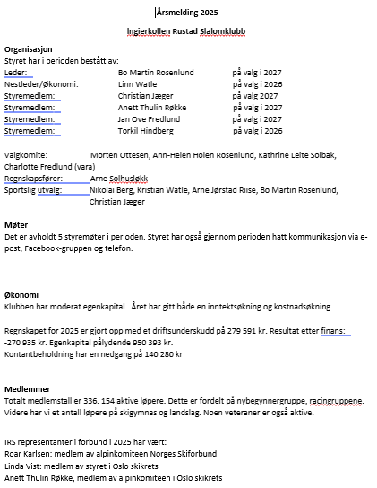
8 Årsberetning
Forslag til vedtak: Årsberetning 2025 godkjennes
Notes:
Aktiveløpere: Spond med mer enn 10% oppmøte: 72 stk, Påmeldte letsreg: 24 stk, FIS: 18 stk

Slide 6
9 Regnskap 2025
Driftsinntekter | Regnskap 2025
Sponsorinntekter + Dugnad | 275 993
Inntekter Vintersportsmesse | 283 090
Offentlig tilskud + moms | 367 932
Diverse mindre inntekter | 141 373
trenings-, samlings og medlemsavgift | 1 360 582
Skiskole/privattimer | 122 569
Kiosksalg | 201 578
Driftsinntekter | 2 753 117
Driftskostnader | Regnskap 2025
Innkjøp av kiosk-varer | 66613
Innkjøp av varer for videresalg | 73400
Kostnader samlinger | 731124
Kostnader vintersportsmesse | 183888
Lønnskostnad | 1499185
Avskrivninger | 101688
Rekvisita alpint | 101535
diverse driftskostnader | 170450
Lisens og forsikring | 67300
Premier | 21566
Bank og kortgebyr, bet terminal | 15965
Driftskostnader | 3 032 714
Driftsresultat | -279 597
Annen renteinntekt | 9626
Årsresultat | -269 971

Slide 7
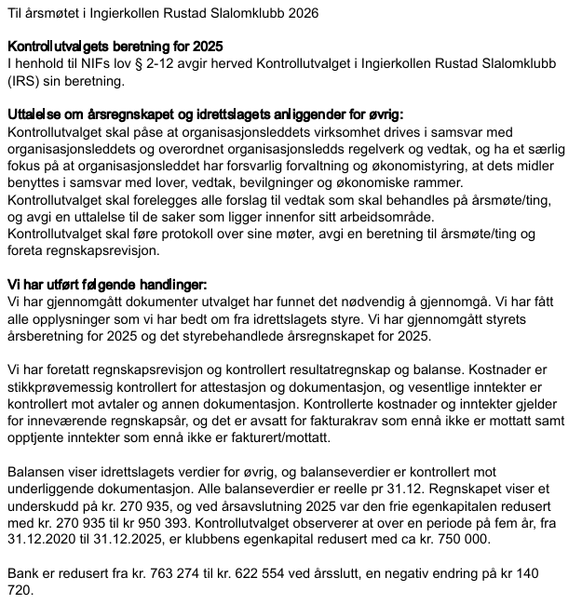
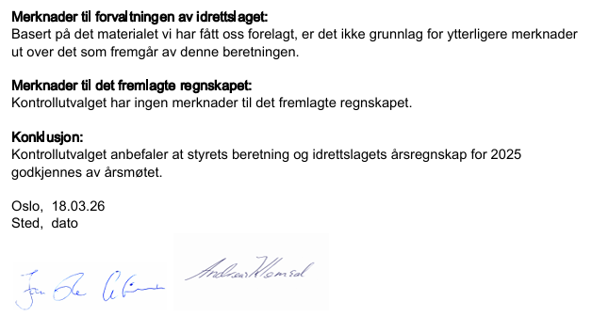
9 Regnskap 2025
Forslag til vedtak: Regnskap 2025 godkjennes

Slide 8
10 Medlemskontingent
Treningsavgift U18: 16 800 kr U16: 16 800 kr
U14: 12 650 kr
U12: 8 600 kr
U10: 4 950 kr (Vinter: jan-påske kr 3 300)
U8 og rekrutt: 2 500 (jan-påske)
Medlemsavgift:
Enkeltmedlem IRS: 300 kr
Familiemedlemskap: 600 kr
Samlingsavgift
100 kr per dag for samling i nærmiljø
150 kr per dag for samling SNØ
250 kr per dag for samling med overnatting
Forslag: Kontingenter og avgifter godkjennes, samtidig gis styret fullmakt til å justere trenings- og samlingsavgift frem mot neste årsmøte dersom det er nødvedig i forhold til regnskap 2026

Slide 9
11 Budsjett
Budsjett 2026
Driftsinntekter | Regnskap 2025 | Budsjett 2026
Sponsorinntekter + Dugnad | 275 993 | 275 000
Inntekter Vintersportsmesse | 283 090 | 300 000
Offentlig tilskud + moms | 367 932 | 425 000
Utbytte Gjensidige | 4 451 | 5 000
trenings-, samlings og medlemsavgift | 1 360 582 | 1 400 000
Grasrotandel | 26 256 | 28 000
Bingoinntekter | 20 447 | 20 000
Skiskole/privattimer | 122 569 | 250 000
Kiosksalg | 201 578 | 300 000
alpinklær og annen driftsrelatert inntekt | 90 219 | -
Driftsinntekter | 2 753 117 | 3 003 000
Driftskostnader | Regnskap 2025 | Budsjett 2026
Innkjøp av kiosk-varer | 66613 | 120 000
Innkjøp av varer for videresalg | 73400
Kostnader samlinger | 731124 | 780 000
Kostnader vintersportsmesse | 183888 | 200 000
Lønnskostnad | 1499185 | 1 250 000
Avskrivninger | 101688 | 100 000
Rekvisita alpint | 101535 | 70 000
Renovasjon, vann, avløp o.l. | 170450 | 130 500
Reklamekostnad | 0 | 4 000
Forhåndsgodkjenning lotteritilsynet | 0 | 2 000
Kostnader renn Norges Skiforbund | 0 | 10 000
Opplæring trenere | 0 | 8 000
lisenser og forsikring | 67300 | 53 000
Premier | 21566 | 20 000
Bank og kortgebyr, bet terminal | 15965 | 16 000
Driftskostnader | 3 032 714 | 2 763 500
Driftsresultat | -279 597 | 239 500
Annen renteinntekt | 9626 | 10 000
Årsresultat | -269 971 | 249 500
Forslag til vedtak: budsjett 2025 godkjennes

Slide 10
12 Valg av styret
Styret har bestått av:
Leder: Martin Rosenlund på valg i 2027
Nestleder: Linn Veronica Watle på valg i 2026 (gjenvalg som styremedlem)
Styremedlem: Anett Thulin Røkke på valg i 2027 (gjenvalg)
Styremedlem: Jan Ove Fredlund på valg i 2027 (gjenvalg)
Styremedlem: Torkil Hindberg på valg i 2026 (gjenvalg som nestleder)
Forslag til vedtak:
Torkil Hindberg som ny nestleder
Linn Veronica Watle som styremedlem

Slide 11
12 Valg av styret
Nytt styre:
Leder: Martin Rosenlund på valg i 2027
Nestleder: Torkil Hindberg på valg i 2028
Styremedlem: Anett Thulin Røkke på valg i 2027
Styremedlem: Jan Ove Fredlund på valg i 2027
Styremedlem: Linn Veronica Watle på valg i 2028
Styremedlem: Christian Jæger på valg i 2027

Slide 12
12 Valg av kontrollutvalg, valgkomite og deltakelse på møter
Innstilling kontrollutvalg:
Jan Tore Christiansen
Andreas Klemsdal
Eivind Anderssen (vara)
Innstilling valgkomite:
Leder: Morten Ottesen
Medlemmer: Ann-Helen Holen Rosenlund, Kathrine Leite Solbak, Charlotte Fagerholt Fredlund (vara)
Innstilling av representanter til ting og møter i de organisasjonsledd IRS har representasjonsrett:
Styrets medlemmer og sportssjef kan representere IRS i ting og møter tilknyttet Norges Idrettsforbund
Forslag til vedtak: godkjennes

Slide 13
13 Organisasjonsplan 2025/2026
Styret
Sport
Sosialt
Marked
Kiosk
Renn
Alle aktiviteter drives på dugnadsbasis av foreldre.
Det er alltid plass til flere foreldre som engasjerer seg i sine barns fritidsaktivitet ☺
Vi trenger:
Foreldrekontakter

Slide 14
Sponsorarbeid
Styret ønsker å utarbeide et forslag på sponsor-rekruttering som innebærer at treningsavgift reduseres for dem som henter inn sponsorpenger.
Forslag til vedtak: Styret gis fullmakt til å vedta et program for sponsorrekruttering som innebærer reduksjon i treningsavgift for medlem som innhenter sponsormidler

Slide 15
Foreldrekontakter
U10: Jonas Lilja-Tverdal
U12:
U14: Charlotte Fredlund
U16: Kathrine Leite Solbak

Slide 16
14 Innkomne saker
Forslag innkommet gjeldende bruk av varmestue:
Forslag: Adgang bør begrenses til klubbens medlemmer. Dette kan antageligvis løses med tydelig merking av lokaler. I dag brukes den både av andre klubber og av andre besøkende til bakken. Mange tror at dette er lokaler som tilhører bakken, men ble finansiert og satt opp av klubbens medlemmer. Utstrakt bruk medfører slitasje og generelt mindre hyggelige lokaler.
Styrets anbefaling:
Styrets anbefaling er at det ikke innføres slike begrensninger. 2025/2026 har vært unntaksår, da Ljan har trent i bakken. De returnerer nå til Sloreåsen. Styret mener at det er viktig å ha åpen adgang til varmestuen (så lenge klubben er tilstede) og ikke ekskludere gjester. Vi har lov av slalomsenteret til å drifte kiosk som gererer betydelige inntekter og styret mener at det er viktig å opprettholde god relasjon med Ludvig. Begrensing av adgang vil kunne svekke denne relasjonen.
Samtidig annerkjenner styret at lokalene i år har vært møkkete og uryddig og vil be medlemmer om å hjelpe med å holde lokalen i bedre stand neste sesong.

Slide 17
The end

